Slide 1
Web aplikacija online trgovine – Backend -Diplomski rad-
Predrag Radak, 2019/270487
Softversko I informaciono inženjerstvo
Mentor: Dr. Milan Paroški
Singidunum, Novi Sad

Slide 2
Pregled rada
Predmet rada: Predmet aplikacije, koja se zasniva na web onlajn prodavnici, je razvoj i implementacija sofisticirane platforme koja korisnicima omogućava pregled, izbor i kupovinu proizvoda putem interneta.
Cilj: kreiranje prilagođene, bezbedne i funkcionalne platforme za onlajn prodaju rakije koja će zadovoljiti potrebe naših korisnika i doprineti poslovnom uspehu.

Slide 3
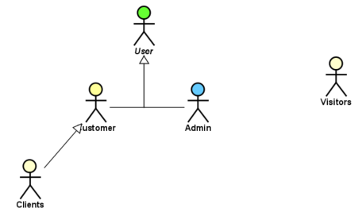
Proces razvoja softvera sa aspekta modelovanja i implementacije
- Hijerarhija korisnika

Slide 4
Proces razvoja softvera sa aspekta modelovanja i implementacije
- Funkcionalni zahtevi
ID | Naziv | Opis
0001 | Registrovanje Na Sistem | Sistem treba omogućiti registrovanje korisnika.
0002 | Logovanje Na Sistem | Sistem treba omogućiti logovanje korisnika sa svojim parametrima.
0003 | Organizacija Prava Pristupa | Sistem treba uskladiti dodelu prava pristupa u zavisnosti od kredencijala nakon logovanja.
0004 | Pregled Entiteta | Sistem treba omogućiti pregled entiteta.
0005 | Uređivanje Entiteta | Sistem treba omogućiti uređivanje entiteta.
0005.1 | Brisanje Entiteta | Sistem treba omogućiti brisanje entiteta.
0005.2 | Izmena Entiteta | Sistem treba omogućiti izmenu entiteta.
0005.3 | Kreiranje Entiteta | Sistem treba omogućiti kreiranje entiteta.
0006 | Pretraga Entiteta | Sistem treba omogućiti pretragu entiteta.
0007 | FiltriranjeEntiteta | Sistem treba omogućiti filtriranje cene entiteta.
0008 | Kreiranje PDF Izveštaja | Sistem treba omoguciti kreiranje izveštaja trenutnog stanja entiteta u vidu tabele.
0009 | Zapisivanje Log Podataka | Sistem treba omogućiti ispis log podataka i korisnika koji je to radio nakon poziva entiteta i taj podatak smestiti u Dokument orijentisanu bazu.

Slide 5
Proces razvoja softvera sa aspekta modelovanja i implementacije

Slide 8

Hvala na pažnji!
Izvolite sa pitanjima!

